Slide 1
কিভাবে স্ট্রাকচার্ড ডাটা দেখ্বো: google search> validator.schema.org
কিভাবে স্ট্রাকচার্ড বানাবোঃ https://www.jamesdflynn.com/json-ld-schema-generator/
Mobile friendly কিনা সেটা চেক করা : google search
Niche কি?
একটা প্রডাক্ট ক্যাটেগরি।
ব্রড
ম্যাক্রো
Keyword planner
Google trends : উধাহরণ : AC keyword, এসি কিন্তু সবসময় ব্যবহার হয়না।
Moz – এইটা কেন ব্যবহার করবো?
Difficulty or Competition dekhbo .
সার্চ ভলিউম দেখার জন্য
Urbun vpn chrome extention
Tampmailo.com – tamp mail তৈরি করার জন্য
Moz e ডিফিকাল্টি level 40নিচ হতে হবে।
Allintitle: best umbrella stroller for travel

Slide 2
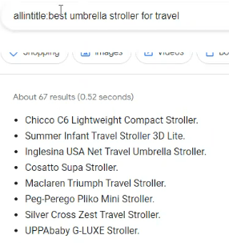
Niche কি?
একটা প্রডাক্ট ক্যাটেগরি।
ব্রড
ম্যাক্রো
Keyword planner
Google trends : উধাহরণ : AC keyword, এসি কিন্তু সবসময় ব্যবহার হয়না।
Moz – এইটা কেন ব্যবহার করবো?
Difficulty or Competition dekhbo .
সার্চ ভলিউম দেখার জন্য
Urbun vpn chrome extention
Tampmailo.com – tamp mail তৈরি করার জন্য
Moz e ডিফিকাল্টি level 40নিচ হতে হবে।
Allintitle: best umbrella stroller for travel

Slide 3
Allintitle: best umbrella stroller for travel

Slide 4
